Slide 1
Харукі Муракамі

Slide 2
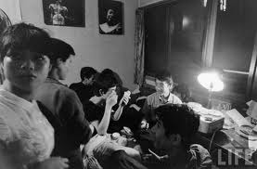
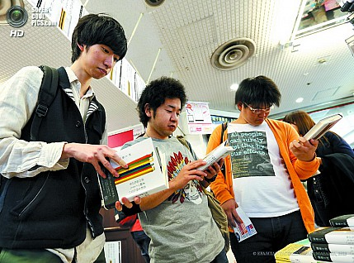
Харукі Муракамі – це ім’я відоме тисячам інтелектуалів по всьому світу. Його книги стають бестселерами, вони не залежуються на книжкових полицях, їх купують, дарують, ними обмінюються. У середовищі інтелектуальної молоді є майже необхідністю прочитати бодай пару романів цього загадкового автора.

Slide 3
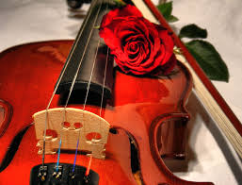
Проте навіть найзапекліші шанувальники зазвичай не можуть чітко відповісти, чим саме притягує їх творчість Муракамі. Його магія – це щось абстрактне, щось таке, що не піддається конкретному визначенню. Його прозу порівнюють то з музикою (найбільше із джазом та роком), то з фотоколажем. Але, певно, всі погодяться, що Харукі Муракамі – найменш японський автор з усіх відомих авторів Японії.

Slide 4
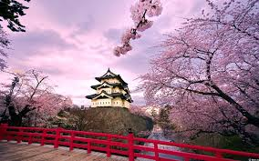
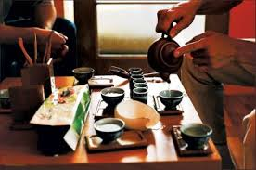
Творчість Муракамі як явище слід розглядати в контексті історії ХХ століття. Ще в першій половині цього століття для більшості європейців Японія була екзотичною і маловідомою країною, країною сакури, гейш і самураїв. Для самих же японців ХХ століття було каскадом важких випробувань і карколомних змін. Період схиляння перед західною цивілізацією, що припав на межу ХІХ–ХХ століть, минув досить швидко, поступившись місцем потужній хвилі націоналізму, що витворила міф про «Божественну расу Ямато». Але цей міф розвіявся разом із димом над згарищами від атомних бомбардувань.

Slide 5
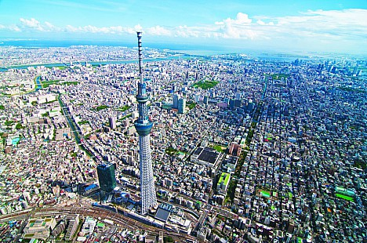
У другу половину ХХ століття Японія увійшла іншою державою. Стрімкі процеси індустріалізації та глобалізації докорінно змінили не тільки її зовнішній образ, а й психологію самих японців, зламавши під корінь чимало традицій, що вважалися непорушними. Цей вітер змін, що віяв з боку Америки, глобального гравця у біполярному світі, найперше відчувало післявоєнне покоління, до якого належить і Муракамі.

Slide 6
Муракамі народився 1949 року в Кіото, давній столиці Японії, в родині, що ревно оберігала японські традиції. Дід Харукі – буддійський священик, батько – викладач класичної японської словесності. Однак найбільший вплив на формування світогляду майбутнього письменника справило портове місто Кобе, в передмісті якого минуло його дитинство. Ще в часи політики сакоку (самоізоляції) цей порт був для японців вікном у світ. Юний Муракамі часто бував у порту, купував у букіністів книжки, завезені американськими моряками. Читання західної літератури виховало в ньому потяг до модернізації, оновлення літератури, розширення тематичних обріїв та нехтування традиціями.

Slide 7
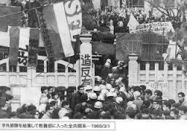
Космополітичні переконання хлопця спровокували конфлікт із батьком. Муракамі йде з дому. Згодом він братиме участь у знаменитих студентських бунтах, потім триматиме джазовий бар. Варто зазначити, що глобалізація і ломка традицій мали різний вплив на тогочасних творчих людей Японії. Таких, як Муракамі, ці процеси загартовували і наснажували. Рішуче налаштованих традиціоналістів – убивали.

Slide 8
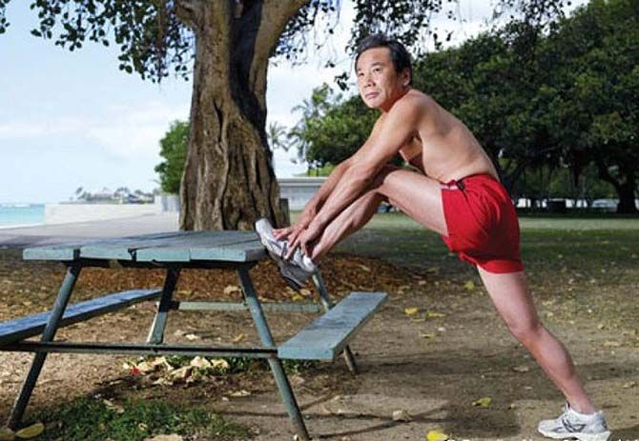
Побутує думка, що талановиті люди завжди з’являються на світ невчасно.
Важко сказати, чи є Муракамі «поетом для епохи», чи сама епоха спонукала його бути «поетом», але в дану епоху, епоху урбанізації, НТР і глобалізації, він вписався на диво гармонійно.

Slide 9
Муракамі – чи не перший японський автор, творчість якого тісно пов’язана із Заходом. Ідеться не тільки про його любов до західної літератури і музики, не тільки про нарочито неяпонський стиль його прози. Муракамі – чи не перший японець, який подивився на Японію збоку. Тривале життя на Заході, постійні подорожі та переїзди наклали свій відбиток на його стиль. За його ж словами, він поглянув на Японію очима європейця.

Slide 10
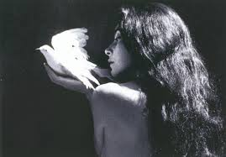
Перше, що впадає в око під час читання його творів – майже повна відсутність згадок про Японію. При тому, що описовість у творах займає чільне місце, згадуються десятки прізвищ західних музикантів та авторів, лунають європейські хіти. Навіть герої Муракамі зазвичай безіменні. Лише часом промайне якась поодинока географічна назва, ніби макова насінина у морі глобалізації, що вказує: це Японія.

Slide 11
Друге – сам образ головного героя. Річ не в тім, що Муракамі надає йому чимало власних рис та використовує у творах факти власної біографії – це, зрештою, звичайний прийом. Проте його герой – це людина нової генерації, генерації тих, хто, за словами Віктора Цоя, народився у тісних квартирах нових районів, хто каже: «Далі діяти будемо ми!». Герой Муракамі – не бунтар (у трактуванні Камю). Принаймні – він не йде на відкриту прю зі світом.

Slide 12
Знакова відмінність романів Муракамі – їхній життєцентризм. І тут ми підходимо до ще одного парадоксу Муракамі: незважаючи на свою прозахідність, у власній творчості він використовує чисто японський принцип сясей (відображення життя) та дзенські мотиви – спостереження й самозаглибленість.

Slide 13
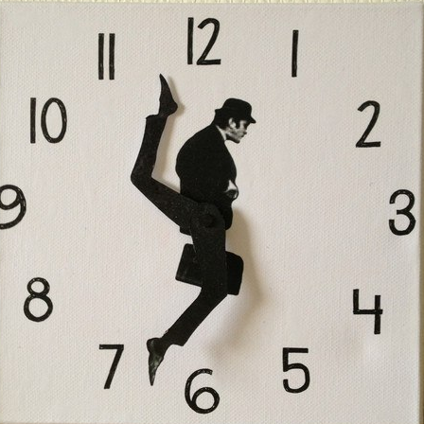
У світі Муракамі на повен голос лунає саксофон і пахне гіркою чорною кавою та європейською кухнею. І це є істинне відображення життя вестернізованої Японії останньої чверті ХХ століття. Це саме дзенське споглядання: світ став настільки складний, що жити з ним у гармонії дедалі важче, тому автор чи його герой усе більше цінує платівку гарної музики та смачну вечерю з приємним співрозмовником. Замість ритуальної тиші під час чайної церемонії – жваві бесіди. Замість пливких японських мелодій – ритми року. Бо це є життя. Бо традиційна Японія, як би це не смутило прихильників східної культури, а з ними й мене, нині живе у творах класиків, гравюрах укійо-е та записах гри сямісену чи японських барабанів.

Slide 14
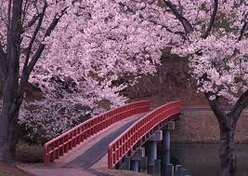
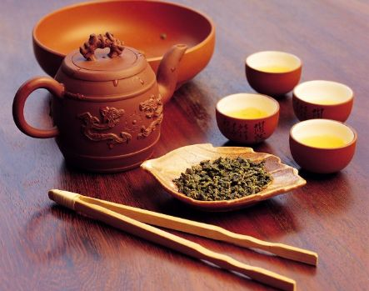
Так, Японія часів Муракамі втратила значну дозу тих чарів, якими вабила ще на початку ХХ століття. У той же час, чи не завдяки своїм традиціям Японія є однією з найбагатших і найзабезпеченіших країн. Більшість японців ведуть стабільний і комфортний спосіб життя, мають скромні побутові потреби. Це відбилося і на творах Муракамі. У них немає важкого песимізму.

Slide 15
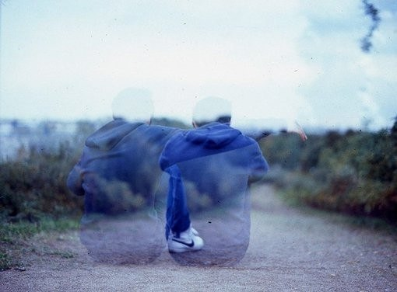
У них присутнє загальне розчарування у багатьох ідеалах юності, філософування над глобальними проблемами, захоплення дрібними радостями повсякдення. Не можна сказати, що книги Муракамі надто обнадійливі. Просто автор тонко підмічає, що життя ні за яких обставин не є однобоким – просто-прекрасним чи просто-жахливим; що наше сприйняття життя коливається під дією зовнішніх чинників, але при цьому слід залишатися самим собою. Як і його герої.

Slide 16
Ставлення до Муракамі на Батьківщині письменника неоднозначне. Літні люди, оберігачі традицій, сприймають його прохолодно, або й недоброзичливо. Найбільшою популярністю він користується у тих, кому менш ніж сорок років, людей, котрі бачать Японію такою ж, які і сам письменник. У цьому ставленні, як видно, відбивається конфлікт поколінь, який спізнав сам Муракамі, розсварившись із батьком. Але, як уже було сказано на початку, творчістю Харукі Марукамі захоплюються у всьому світі. І це є даність. Та даність, що стала основою творчості самого письменника.

Slide 17
Книги Харукі Муракамі

Slide 18
Книги Харукі Муракамі

Slide 19
Книги Харукі Муракамі

Slide 20
Крилаті вислови Харукі Муракамі

Slide 21
Головне, не те глобальне, що зробили інші, а то скромне, але тільки твоє досягнення

Slide 22
Напевно, серце заховане під шкаралупою, мабуть у мене вона така міцна, що не кожному дано її розколоти. Може в цьому криється причина мого невезіння в любові.

Slide 23
Я мрію про те, щоб тебе і мене взяли в полон розбійники, зірвали з нас одяг, повернули обличчям один до одного і міцно зв'язали між собою.

Slide 24
Звідки все прийшло, туди все і піде. А я - лише шлях для самого себе, дорога, яку мені треба пройти.

Slide 25
Не шкодуй себе. Жалість до себе відчувають тільки обмежені люди.

Slide 26
Саме тому, що існують розпач, розчарування і печаль, на світ народжується Радість. Куди не піди - ти ніде не зустрінеш захоплення без відчаю. Ось це і є Справжнє...

Slide 27
Дякую за увагу!!!

